Slide 1
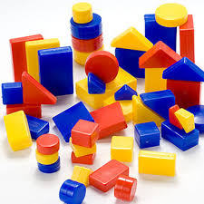
Дидактическая игра «Место»

Slide 2
Цель: формирование умения у дошкольников решать логические задачи на разбиение по свойствам.
Задачи:
развитие мыслительных умений: сравнивать, анализировать,классифицировать,обобщать,
абстрагировать, кодировать и декодировать информацию;
-развитие познавательных процессов: восприятия, памяти, внимания, воображения.

Slide 3
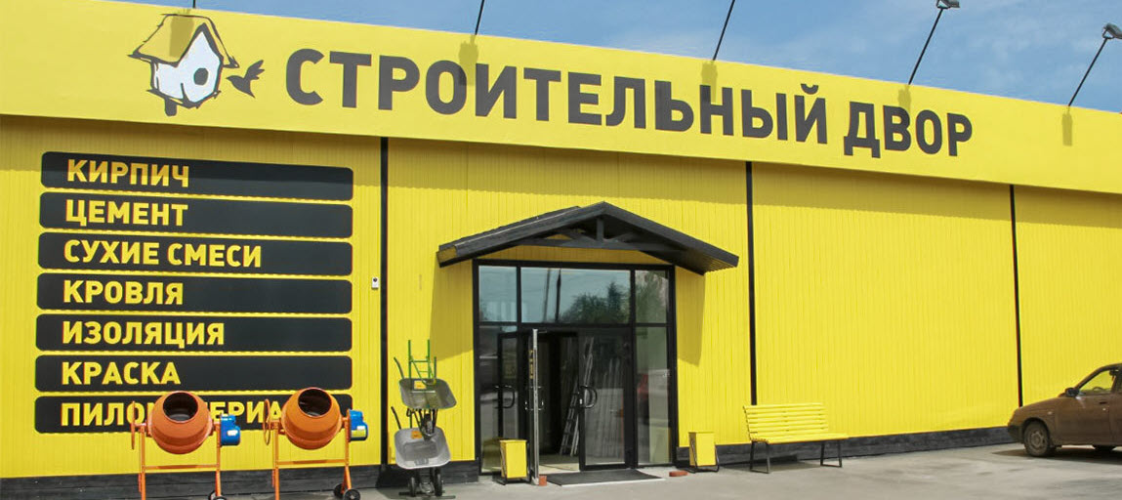
Открылся новый магазин

Slide 4
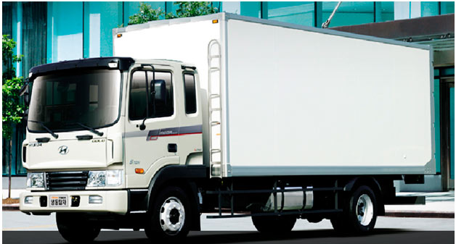

Заказ большой партии товара

Slide 5
Завоз строительного материала

Slide 6

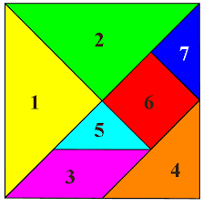
Подбери код к замку

Slide 7
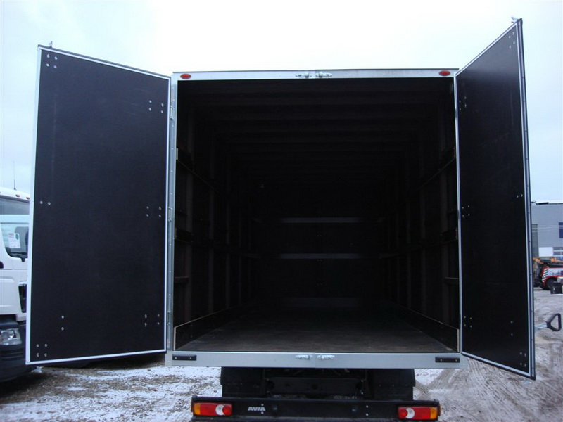
Товар разной формы, цвета, величины и толщины

Slide 8
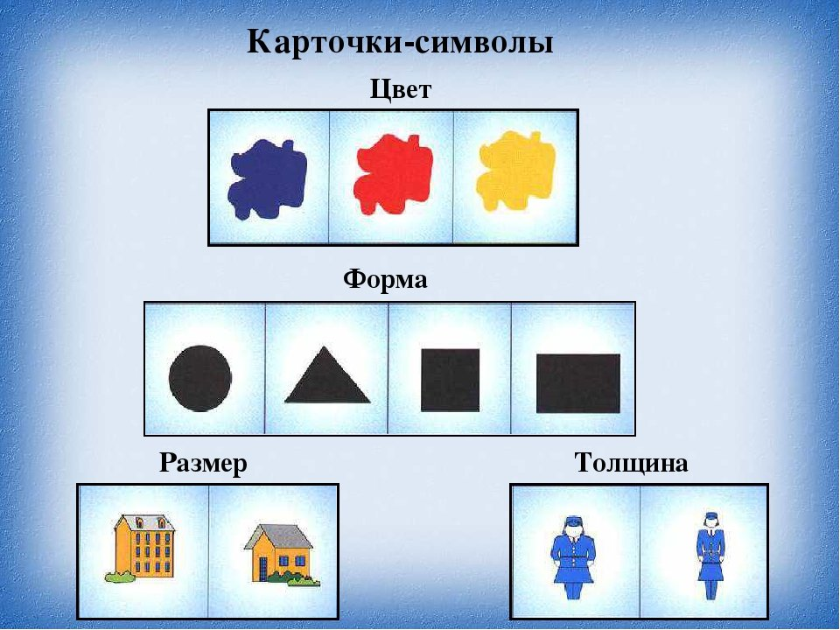
Шифровка или кодировка
- Отрицание «не…»

Slide 9


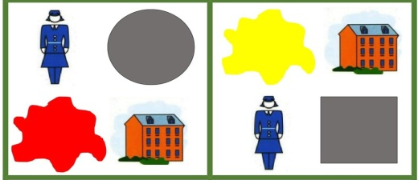




Разложите товар в тележки по кодировке, указанной на них
Тележка 1
Тележка 3
Тележка 2
Тележка 4

Slide 10

Расставь товар на полки по закодированной схеме
1 полка:
3 полка:
2 полка:

Slide 11

Выбираем геометрическую фигуру и зашифровываем её при помощи карточек

Slide 12

Молодцы!!!

